Slide 1
Note : les critères sont endogènes
L’Euro grâce à l’Europe ou l’Europe grâce à l’Euro ?
Le fait de former une union monétaire peut amener les critères à être satisfaits avec le temps
Si les USA n’avaient pas la même monnaie, formeraient-ils une ZMO ?
Peut-être l’existence de la zone Euro va-t-elle avoir ses propres effets ?

Slide 2
D) Système Monétaire international
Définition : SMI = structure mondiale dans laquelle
  sont établis les taux de change,
  sont effectués le commerce international et les flux de capitaux
  sont opérés les ajustements de la balance des paiements
Depuis plus de 40 ans (fin de Bretton Woods), augmentation de la volatilité des taux de change ; crises financières plus fréquentes et d’une ampleur plus grande
Développement des stratégies permettant de prévoir et de se couvrir contre les fluctuations de change
Volatilité = risque accru mais opportunités supplémentaires d’investissements

Slide 3
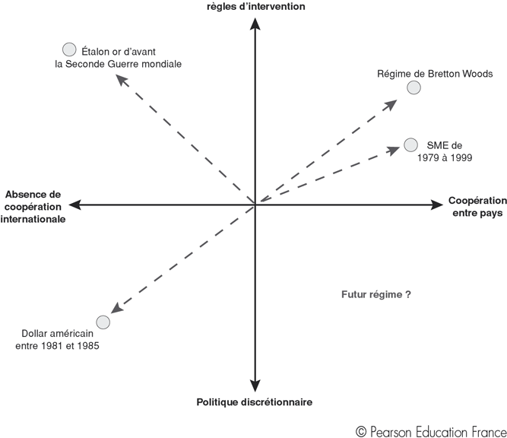
1) Historique et typologie des SMI
indépendance et respect des règles (achat et vente de l’or au prix fixé) .
adoption de règles et coopération (interventions concertées pour maintenir parités fixes)
Accords du Plazza 09/1985
Accords du Louvre 02/1987
Système actuel : absence de règles et accords ponctuels de coopération
indépendance
et politique discrétionnaire

Slide 4
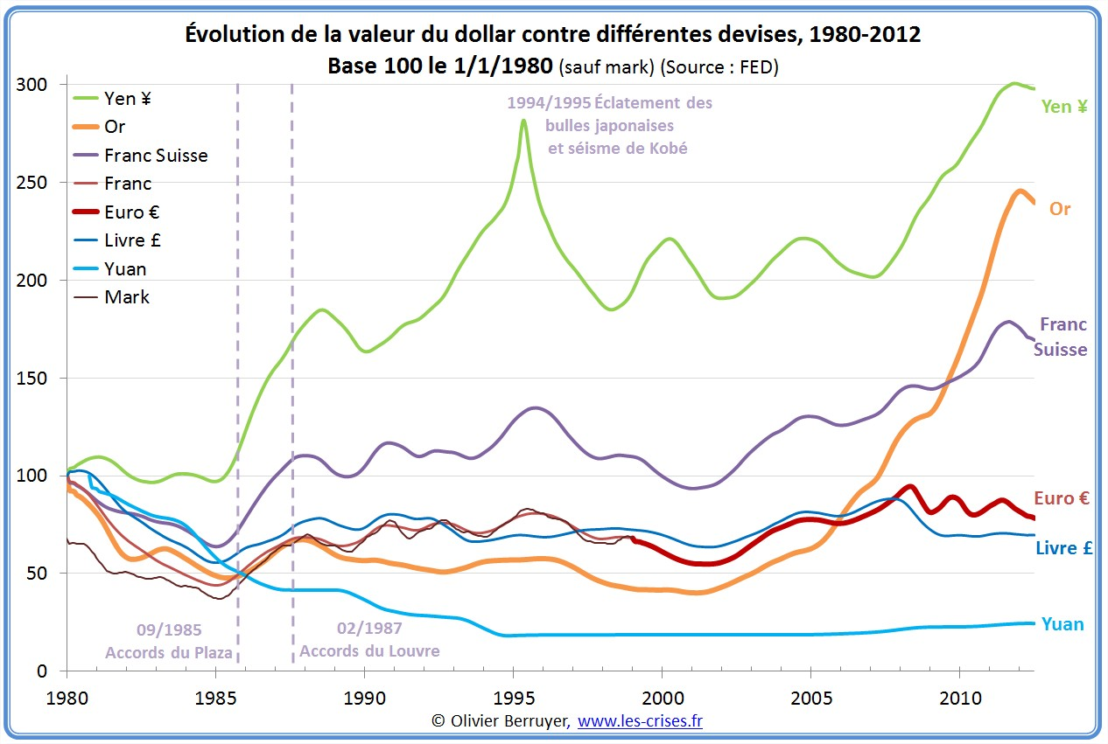

Slide 5
2) La montée des déséquilibres
Intensité du déséquilibre courant mondial et flux bruts de capitaux (1970-2007 en % du pib mondial)
16
12
8
4
0
70
75
80
85
90
95
00
05
Déséquilibre courant mondial
Flux bruts de capitaux
Déséquilibre mondial = demi-somme des valeurs absolues des soldes courants déficitaires et excédentaires ;
Flux bruts de capitaux mondiaux = la demi-somme des entrées et sorties de capitaux
Source Brender-Pisani

Slide 6
Evolution des transferts internationaux
Années 1970 : flux d’épargne Sud-Sud
Recyclage des pétro-dollars au profit des PVD par l’intermédiaire des eurobanques conduisent in fine à la crise de la dette latino-américaine (hausse brutale des taux à la suite du revirement de la politique monétaire américaine)
Années 1980 : flux d’épargne Nord-Nord
Divergence de politiques macroéconomiques dans les Pays industrialisés (rigueurs fiscales en Allemagne, GB et Japon, déficit budgétaire USA), transferts internationaux permis par la libéralisation financière : Compensation croisées des pressions déflationnistes et des pressions inflationnistes
Années 1990 : flux d’épargne Nord-Sud
Libéralisation financière appliquée aux pays émergents (consensus de Washington) forts déficits courants asiatiques financés par forts excédents européens (efforts en perspectives de l’UE), majoritairement sous forme de prêts bancaires => Excès de risque : Crise asiatique de 1997 et contamination autres pays émergents
Années 2000 - : flux d’épargne Sud-Nord
En Asie, taux d’épargne très élevés et capacité de prise de risque des systèmes financiers nationaux réduite => USA = emprunteurs nets : consommateur américain « remplace » consommateur asiatique, possible parce que système financier performant et suprématie du dollar

Slide 7

Déséquilibres par groupes de pays
(soldes des transactions courantes)
Source : FMI World Outlook 2011

Slide 8
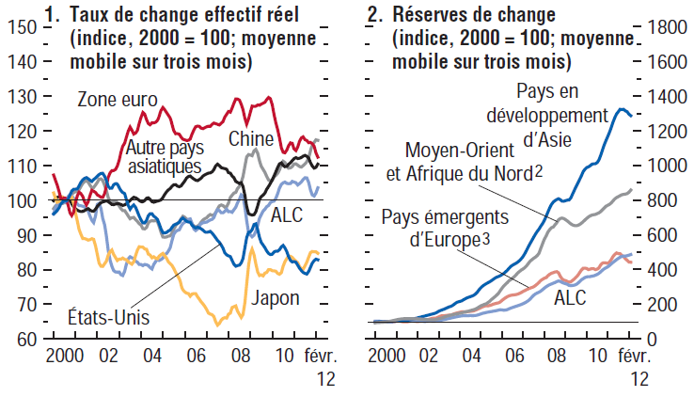
Déséquilibres par groupes de pays
Taux de change effectif réel et Réserves de changes
Source : FMI

Slide 9
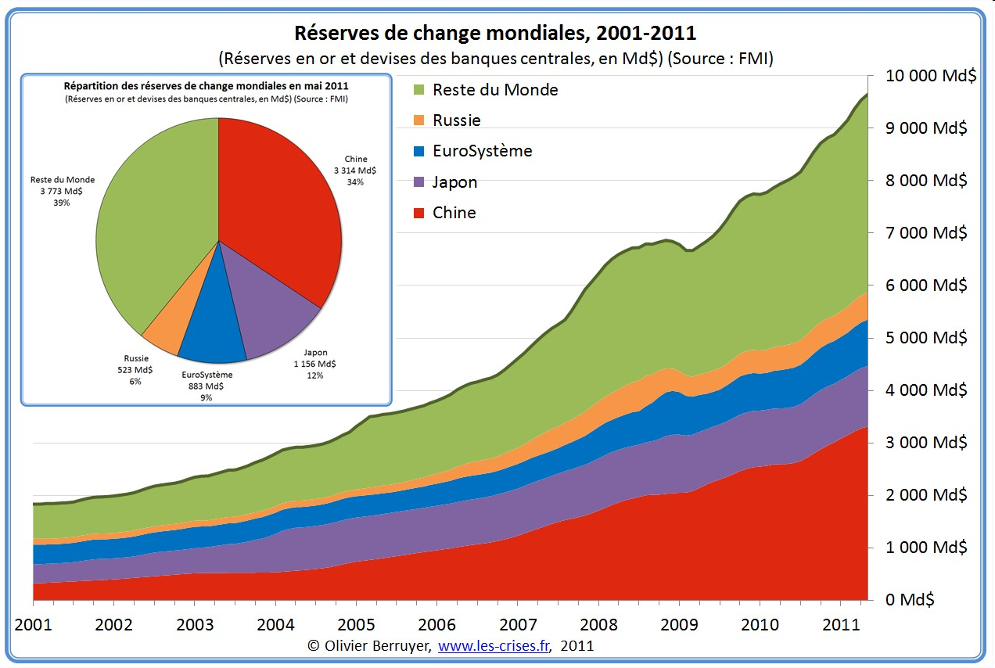
Réserves de change mondiales 2001 - 2011

Slide 10
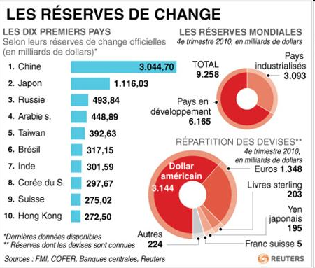
Réserves officielles de change fin 2010

